Slide 1
TIẾP THỊ ĐIỆN TỬ E-MARKETING
1

Slide 2
Nội Dung
Giới thiệu
Một số phương thức marketing trực tuyến Lập kế hoạch tiếp thị
2

Slide 3
Khái niệm về E- Marketing
Marketing điện tử là quá trình lập kế hoạch về sản phẩm, giá, phân phối và xúc tiến đối với sản phẩm, dịch vụ và ý tưởng để đáp ứng nhu cầu của tổ chức và cá nhân - dựa trên các phương tiện điện tử và internet. (P.Kotler)
3

Slide 4
Nội Dung
Giới thiệu
Một số phương thức marketing trực tuyến
Lập kế hoạch tiếp thị
4

Slide 5
Một số phương pháp marketing trực tuyến
Quảng cáo trực tuyến Tiếp thị nội dung
Công cụ tìm kiếm (Search Engines) Tiếp thị phương tiện xã hội
Chương trình liên kết (Afiliate programes) Thư điện tử
5

Slide 6
Khái niệm quảng cáo
Theo hiệp hội Marketing Mỹ (AMA): “Quảng cáo là bất cứ loại hình nào của sự hiện diện không trực tiếp của hàng hoá, dịch vụ hay tư tưởng hành động mà người ta phải trả tiền để nhận biết người quảng cáo”.
Theo Philip Kotler : “Quảng cáo là những hình thức truyền thông trực tiếp được thực hiện thông qua các phương tiện truyền tin phải trả tiền và xác định rõ nguồn kinh phí”
6

Slide 7
Quảng cáo trực tuyến
Một số loại quảng cáo trực tuyến.
Banner Ad
Quảng cáo theo ngữ cảnh
Quảng cáo hướng đối tượng
Quảng cáo tương tác
Pre-Roll Video Ads
Video Overlay Ads
Tìm kiếm Adword
7

Slide 8
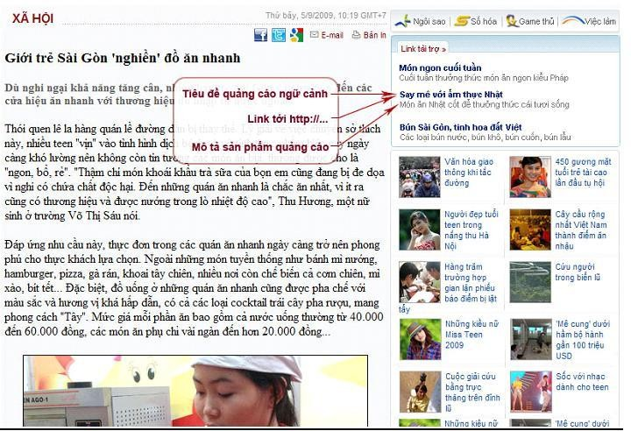
8

Slide 9
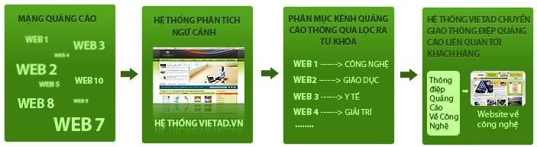
Quảng cáo theo ngữ cảnh

Slide 10
Quảng cáo trực tuyến
Một số loại quảng cáo trực tuyến.
Banner Ad
Quảng cáo theo ngữ cảnh
Quảng cáo hướng đối tượng
Quảng cáo tương tác
Pre-Roll Video Ads
Video Overlay Ads
Tìm kiếm Adword

Slide 11
Quảng cáo trực tuyến
Một số loại quảng cáo trực tuyến.
Banner Ad
Quảng cáo theo ngữ cảnh
Quảng cáo hướng đối tượng
Quảng cáo tương tác
Pre-Roll Video Ads
Video Overlay Ads
Tìm kiếm Adword

Slide 12
Quảng cáo tương tác
Khái niệm : Quảng cáo tương tác là hình thức quảng cáo kết hợp nghệ thuật quảng cáo và sức mạnh công nghệ Online và cả Offline để tương tác một cách ấn tượng đến người nhận quảng cáo về sản phẩm, dịch vụ hay thương hiệu chủ đạo của chiến dịch quảng cáo. Mục tiêu cuối cùng là sự ấn tượng và độ nhận diện cao của người dùng về thông điệp quảng cáo.
Thường người tiêu dùng sẽ trả lời bằng cách click vào quảng cáo hoặc không để ý đến thông tin quảng cáo đó.

Slide 13
Quảng cáo tương tác
Các hình thức quảng cáo tương tác phổ biến hiện nay :
Các Trò chơi tương tác online về sản phẩm
Banner tương tác online
Các outdoor quảng cáo tương tác âm nhạc, video, hình ảnh…
Outdoor quảng cáo tương tác bằng cảm ứng

Slide 14
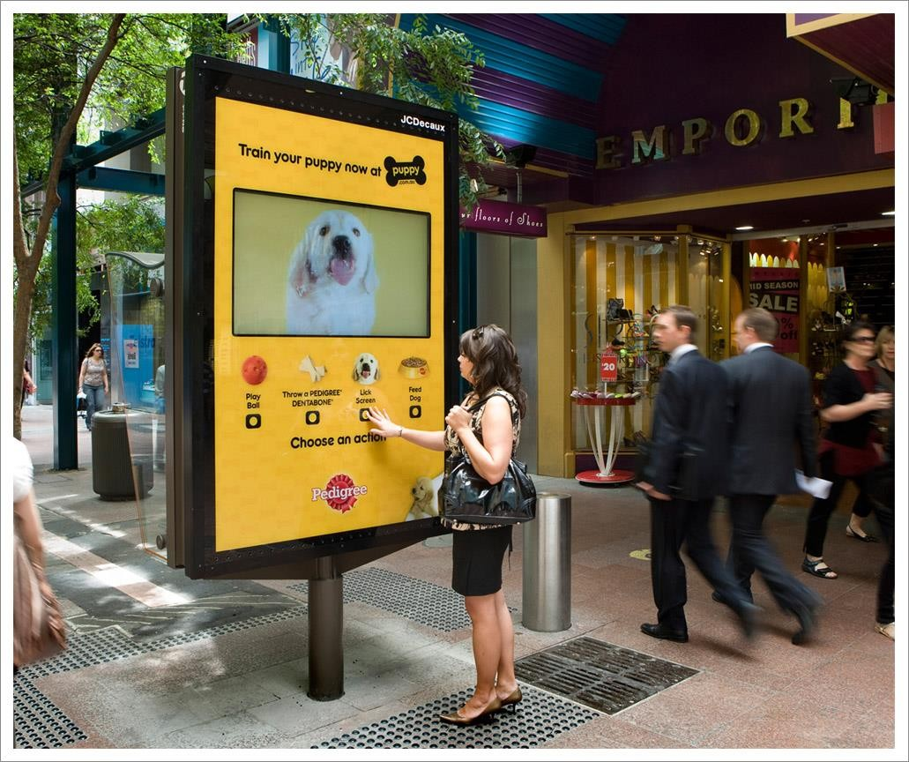
Quảng cáo tương tác

Slide 15
Quảng cáo trực tuyến
Một số loại quảng cáo trực tuyến.
Banner Ad
Quảng cáo theo ngữ cảnh
Quảng cáo hướng đối tượng
Quảng cáo tương tác
Pre-Roll Video Ads
Video Overlay Ads
Tìm kiếm Adword

Slide 16
Search Adword Ad
Tìm kiếm các từ khóa nhất định trên Google
kết quả: danh sách trả tiền + danh sách miễn phí
Danh sách miễn phí được sắp xếp dựa trên sự phù hợp và tối ưu hóa
Danh sách trả tiền được sắp xếp dựa trên giá trị trả.
Quảng cáo trả tiền
Dựa trên các từ khóa tìm kiếm; Tỷ lệ clickthrough cao
16

Slide 17
Search Adword Ad
Chạy một chiến dịch Search Adword Ad là quá trình khá phức tạp:
Hàng chục biến - từ các loại kết hợp từ khoá
Quality Store - chỉnh sửa đã được dựa trên hiệu suất của chiến dịch.
17

Slide 18
Lựa chọn loại quảng cáo
Khó lựa chọn hình thức quảng cáo tốt nhất cho doanh nghiệp
Gợi ý: Nhìn vào những gì đối thủ cạnh tranh đang sử dụng, đang quảng cáo và các định dạng quảng cáo đang hiển thị.
Sáng tạo?
Tám loại quảng cáo trên không phải là cách duy nhất để tiếp thị.
Khám phá các ý tưởng quảng cáo mới
18

Slide 19
Một số phương pháp marketing trực tuyến
Quảng cáo trực tuyến
Tiếp thị nội dung
Công cụ tìm kiếm (Search Engines) Tiếp thị phương tiện xã hội
Chương trình liên kết (Afiliate programes) Thư điện tử

Slide 20
Tiếp thị nội dung
là một thuật ngữ bao gồm tất cả dạng thức marketing liên quan đến việc tạo và chia sẻ nội dung. Nội dung được tạo ra dùng để hướng khách hàng đến các hành động mang lại lợi ích cho doanh nghiệp.
Tiếp thị nội dung là một hình thức marketing, tập trung vào việc sáng tạo và truyền tải nội dung cho đối tượng mục tiêu (Wikipedia)

Slide 21
Tiếp thị nội dung
là một kĩ thuật tiếp thị dựa trên việc tạo ra và xuất bản nội dung có liên quan, có giá trị để thu hút và nhận được sự hưởng ứng của khách hàng mục tiêu nhằm đạt được những hành động sinh lợi từ khách hàng. (forbes)

Slide 22
Một số phương pháp marketing trực tuyến
Quảng cáo trực tuyến Tiếp thị nội dung
Công cụ tìm kiếm (Search Engines)
Tiếp thị phương tiện xã hội
Chương trình liên kết (Afiliate programes) Thư điện tử

Slide 23
Công cụ tìm kiếm
là một công cụ cơ bản dùng để tìm kiếm các địa chỉ trang web theo những chủ đề xác định.
sự lựa chọn đầu tiên để truy nhập tin tức hay thông tin về một sản phẩm,dịch vụ nào đó không
Các công cụ tìm kiếm khác nhau có những trình tự khác nhau để sắp xếp các trang web theo mức độ tương thích với từ khoá cần tìm

Slide 24
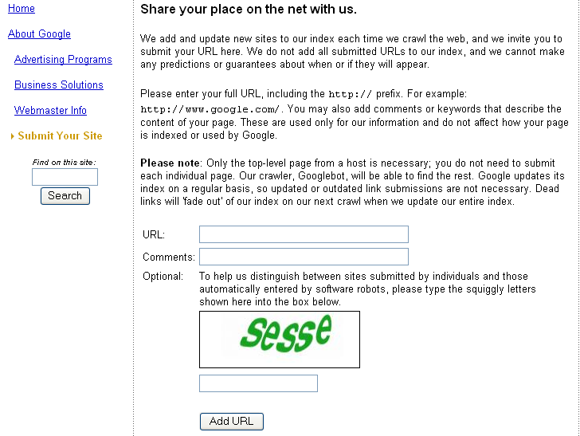
Công cụ tìm kiếm
Cách đơn giản: đăng ký với một vài bộ tìm kiếm chính, ví dụ: www.google.com/addurl.html
24

Slide 25
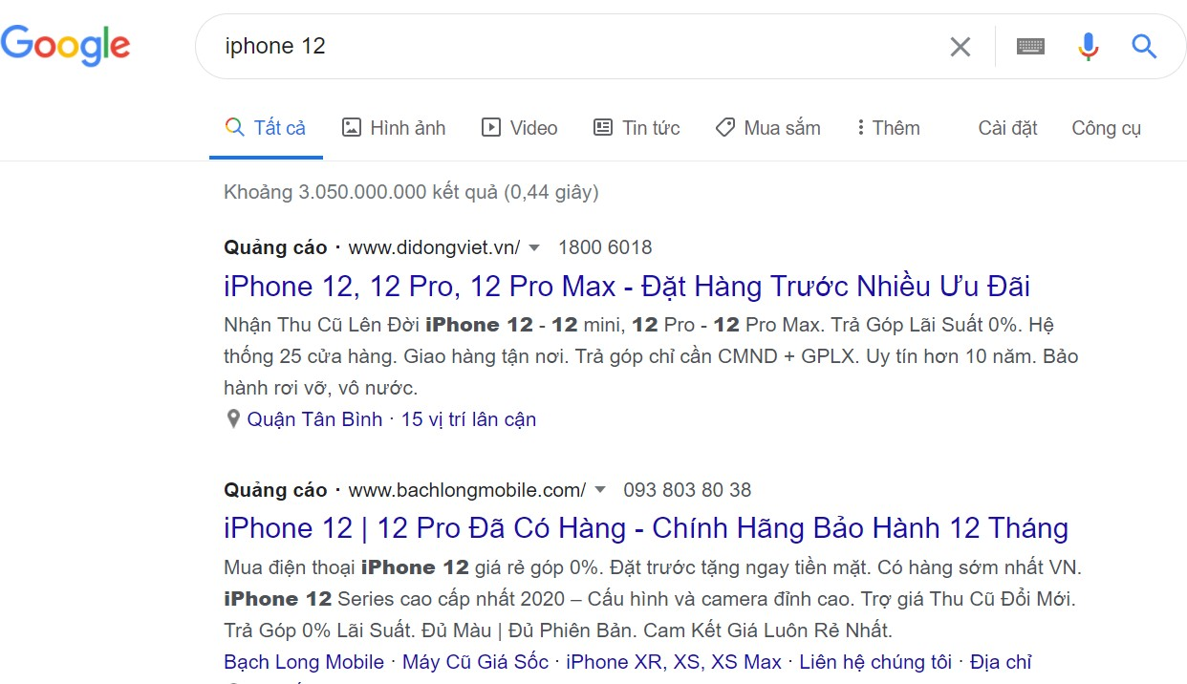
25

Slide 26
Công cụ tìm kiếm
3 bộ phận chính:
Bộ phận thu thập dữ liệu (Spider )
Bộ phận lập chỉ mục
Bộ phận xử lí– tính toán
26

Slide 27
SEO - Search Engine Optimisation
SEO là một tập hợp các kỹ thuật tối ưu website
Giúp cho các công cụ tìm kiếm tìm thấy, xếp hạng trang web của bạn cao hơn hàng triệu trang web khác tương ứng với các truy vấn tìm kiếm của người dùng
SEO giúp trang web của bạn có thêm nhiều truy cập từ công cụ tìm kiếm.
27

Slide 28
Google PageRank là gì?
Google PageRank hiện là chỉ số đáng tin cậy xác định giá trị của một trang web.
Google đánh giá và xếp hạng các trang web:
tự động và thủ công dựa trên hơn 100 chỉ số chính với những thuật toán xuất sắc.

Slide 29
Google PageRank là gì?
Một vài chỉ số quan trọng quyết định Google PageRank của một trang web:
độ hữu dụng của thông tin trên trang web,
độ phổ biến của trang web,
chất lượng kỹ thuật,
...
Google PageRank được chia làm 10 bậc và được biểu hiện bằng vạch màu xanh trên nền trắng:
Giá trị của mỗi trang web theo Google PageRank tăng dần từ 1 đến 10.

Slide 30
Google PageRank mang lại những lợi ích gì?
Đem lại ấn tượng đáng tin cậy cho khách truy cập
Ảnh hưởng trực tiếp tới vị trí hiển thị của mỗi trang web trong danh sách kết quả tìm kiếm của Google.
GooglePageRank là một công cụ hỗ trợ các webmaster quản trị website.

Slide 31
Các phương pháp
SEO on-page SEO off-page
31

Slide 32
SEO on-page
Tối ưu hóa bên trong website
Xây dựng URL
Tạo sitemap thân thiện với công cụ tìm kiếm
Tốc độ load trang
Tối ưu hóa nội dung website
Thẻ tiêu đề trang – Title Tag
Thẻ mô tả - Meta Description
Thẻ H – H1 và H2 tags
Thẻ mô tả hình ảnh – Alt image tag
32

Slide 33
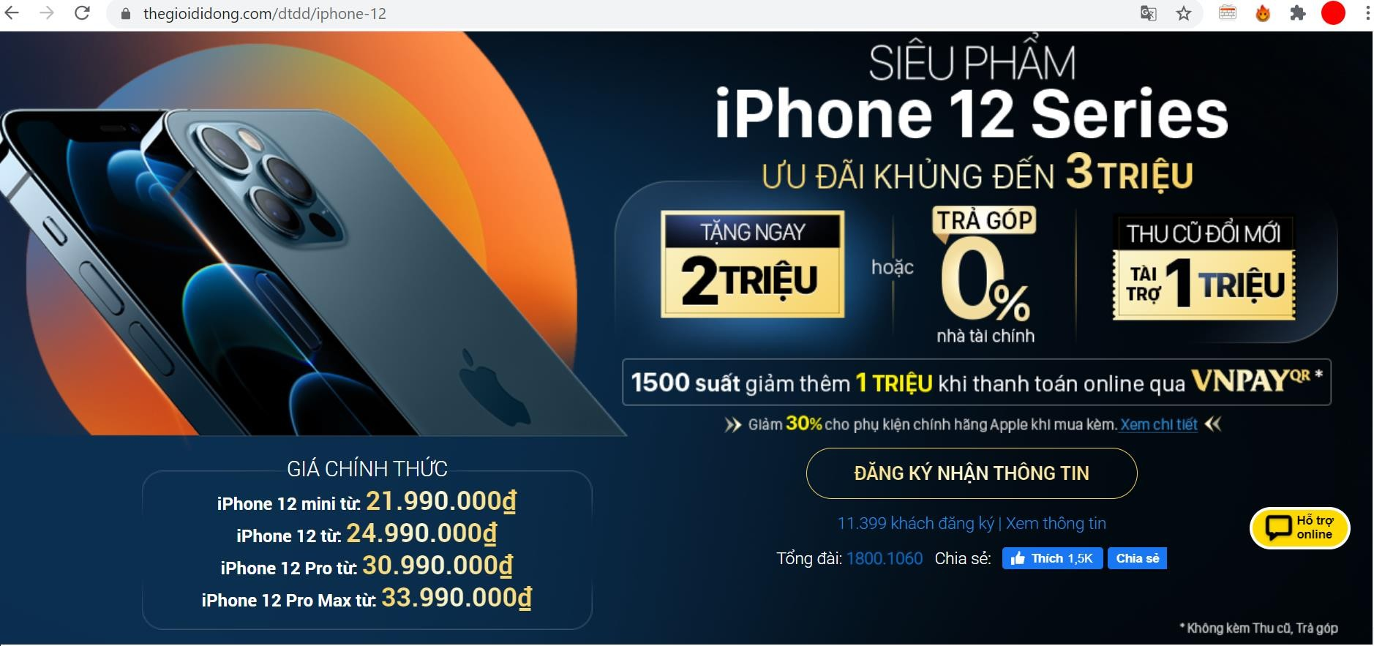
33

Slide 34
CÁC PHƯƠNG PHÁP
SEO on-page
SEO off-page
34

Slide 35
SEO off-page
Đăng ký website
Chọn tên miền phù hợp với mục đích quảng bá.
Xây dựng liên kết từ website trỏ đến website cần SEO
Xây dựng nội dung thật hay để các website khác trỏ link đến site cần SEO
Post Comment trên Blog Để lại chữ ký trên Forum
Trao đổi chéo backlink
Mua link
35

Slide 36
SEO off-page
Thực hiện các chiến lược truyền thông xã hội
Xây dựng các trang di động hay các ứng dụng di động SEO đa ngôn ngữ
SEO hình ảnh SEO video
Nội dung thu hút người dùng
Xây dựng liên kết
Quan sát đối thủ cạnh tranh Xây dựng các trang địa phương
Quảng cáo trang web
36

Slide 37
Một số phương pháp marketing trực tuyến
Quảng cáo trực tuyến Tiếp thị nội dung
Công cụ tìm kiếm (Search Engines)
Tiếp thị phương tiện xã hội
Chương trình liên kết (Afiliate programes) Thư điện tử

Slide 38
Tiếp thị phương tiện xã hội
Là một hình thức của tiếp thị internet.
Bao gồm việc tạo và chia sẻ nội dung trên các mạng truyền thông xã hội.
Facebook, Twitter, Instagram và Pinterest ….
Giúp đạt được các mục tiêu marketing thương hiệu của bạn.
Bao gồm các hoạt động:
Đăng nội dung kèm hình ảnh, video.
Đăng các nội dung thúc đẩy sự tham gia của khán giả.

Slide 39
Một số phương pháp marketing trực tuyến
Quảng cáo trực tuyến Tiếp thị nội dung
Công cụ tìm kiếm (Search Engines) Tiếp thị phương tiện xã hội
Chương trình liên kết (Afiliate programes)
Thư điện tử

Slide 40
Chương trình liên kết
phương pháp xây dựng đại lý hay hiệp hội bán hàng qua mạng
dựa trên những thoả thuận hưởng phần trăm hoa hồng.
Tiền hoa hồng dựa trên khả năng bán hàng hay đưa truy cập tới website:
Pay-per-click
Pay-per-lead
Pay-per-sale

Slide 41
Chương trình liên kết
Trả tiền cho click: website A: chủ, website B: đại lý
Pay-per-click: tiền được trả tính trên mỗi click
Pay-per-lead: tiền được trả tính trên mỗi trường hợp có một người từ website B click lên link để đi sang website A và người đó có tham gia một hành động nào
Pay-per-sale: tiền được trả tính trên mỗi trường hợp có một người từ website B click lên link để đi sang website A và người đó có mua sản phẩm hay dịch vụ từ A (tính theo % trị giá giao dịch)
41

Slide 42
Chương trình liên kết
Có thể hoạt động trên quy mô tương đối lớn
Amazon.com đã phát triển trên 60.000 địa chỉ website đại lý.
Mỗi một địa chỉ website đại lý có thể được xem là một đại lý của website chủ.
42

Slide 43
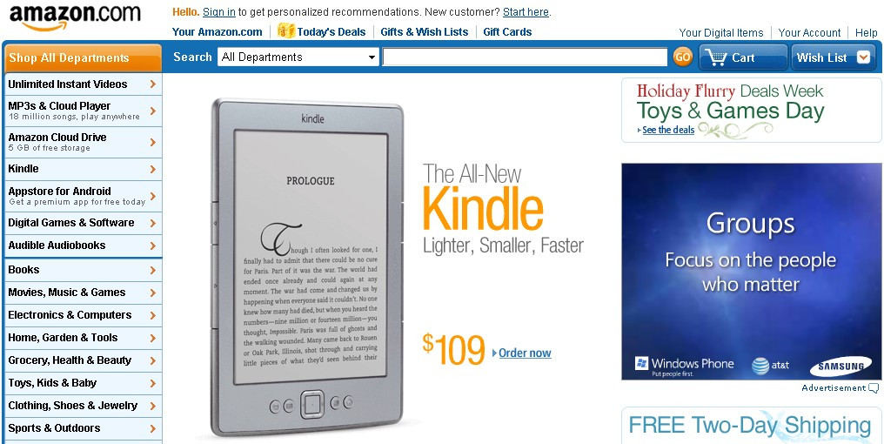
43

Slide 44
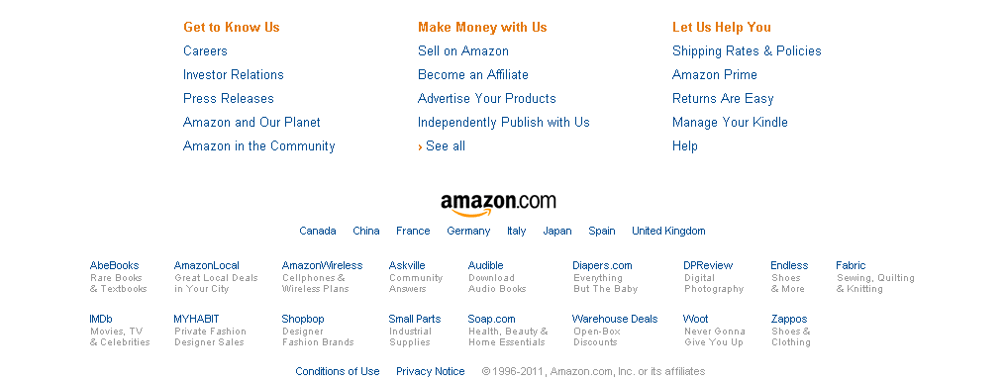
44

Slide 45
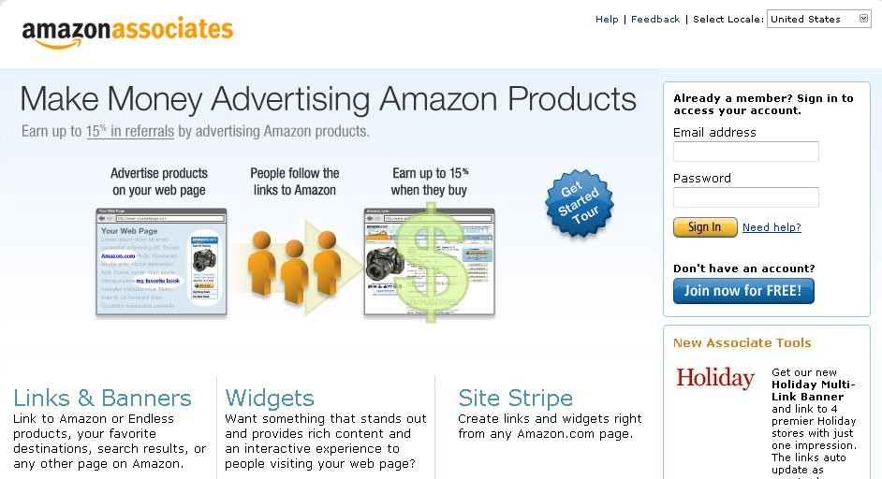
45

Slide 46
Một số phương pháp marketing trực tuyến
Quảng cáo trực tuyến Tiếp thị nội dung
Công cụ tìm kiếm (Search Engines) Tiếp thị phương tiện xã hội
Chương trình liên kết (Afiliate programes)
Thư điện tử
46

Slide 47
Một số hình thức Email marketing
Giới thiệu thông tin sản phẩm dịch vụ, bản tin khuyến mãi giảm giá cho các KH tiềm năng.
Gửi bản tin (newsletter) cập nhật thông tin dịch vụ, thị trường, tin tức tới các khách hàng đã đăng ký nhận tin.
Chăm sóc các khách hàng hiện tại bằng cách gửi các hướng dẫn sử dụng (manual), thông tin hữu ích, các ebook, video
47

Slide 48
Một số hình thức Email marketing(tt)
Gửi thiệp điện tử (e-card) cho khách hàng hiện tại vào các dịp đặc biệt như sinh nhật để tăng cường mối quan hệ và tăng lượng khách hàng trung thành
Gửi email mời tham gia vào các sự kiện trực tuyến trên website
….
48

Slide 49
Email marketing vs Spam
Email Marketing khác với Spam như thế nào ?
gửi tràn lan những email quảng cáo, tiếp thị được gửi đến bất cứ ai, bất cứ đối tượng nào → thư rác ( Spam)
khác biệt duy nhất và lớn nhất giữa Spam và Email marketing là sự đồng ý của người nhận email dành cho người gửi.
49

Slide 50



3 bước cơ bản triển khai Email Marketing
Xây dựng danh sách email
Thiết kế email
Gởi và đánh giá kết quả
50

Slide 51
Nội Dung
Giới thiệu
Một số phương thức marketing trực tuyến
Lập kế hoạch tiếp thị

Slide 52
Mô hình SOSTAC
S Situation Analysis - Where are we now? O Objectives - Where do we want to go?
S Strategy - How do we get there?
T Tactics - How exactly do we get there? A Actions - What is our plan?
C Control - Did we get there?

Slide 53
6 bước lập kế hoạch tiếp thị điện tử theo mô hình SOSTAC
Tiến hành phân tích tình huống
Xác định mục tiêu
Thiết kế các chiến lược tiếp thị kết hợp để đáp ứng các mục tiêu
Thiết kế các chiến thuật
Thiết kế kế hoạch hành động
Kiểm soát

Slide 54
Tiến hành phân tích tình huống
Phân tích cơ hội thị trường
Bao gồm cả cung và cầu
phân tích phía cầu, đánh giá tiềm năng sinh lời
phân tích phía cung, đánh giá đối thủ cạnh tranh, và tìm ra lợi thế cạnh tranh
SWOT
54

Slide 55
SWOT
Strengths
Lợi thế của mình là gì?
Công việc nào mình làm tốt nhất?
Nguồn lực nào mình cần, có thể sử dụng?
Ưu thế mà người khác thấy được ở mình là gì?
Weaknesses
Có thể cải thiện điều gì?
Công việc nào mình làm tồi nhất?
Cần tránh làm gì?

Slide 56
SWOT
Opportunities:
Cơ hội tốt đang ở đâu?
Xu hướng đáng quan tâm nào mình đã biết?
Threats:
Những trở ngại đang phải?
Các đối thủ cạnh tranh đang làm gì?
Những đòi hỏi đặc thù về công việc, về sản phẩm hay dịch vụ có thay đổi gì không?
Thay đổi công nghệ có nguy cơ gì với công ty hay không?
Có vấn đề gì về nợ quá hạn hay dòng tiền?
Liệu có yếu điểm nào đang đe doạ công ty?

Slide 57
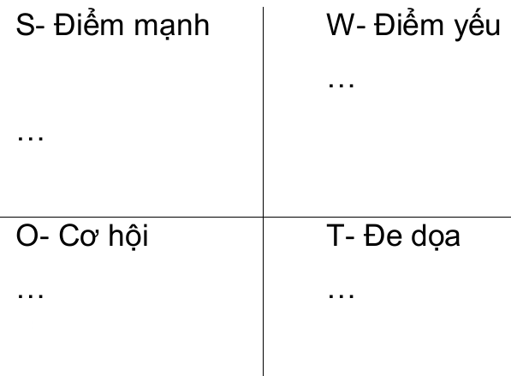
SWOT
Strengths, Weaknesses, Opportunities and Threats

Slide 58
Tiến hành phân tích tình huống
Môi trường pháp lý / chính trị
Thuế, truy cập, bản quyền, và mã hóa
Môi trường công nghệ
Cơ sở hạ tầng viễn thông
Băng thông, và các thiết bị duyệt mới
58

Slide 59
Tiến hành phân tích tình huống
Xu hướng người dùng
Tập trung vào cách người xem mạng đã thay đổi trong sáu tháng cuối năm, năm trước,...
Có bất kỳ xu hướng gì?
Có bất kỳ phân đoạn mục tiêu quan trọng trực tuyến?
Các nền kinh tế thế giới
Hiểu các nền kinh tế ở nước ngoài, họ có cơ sở hạ tầng thích hợp để hỗ trợ những gì chúng ta đang làm?
59

Slide 60
Các yếu tố bên trong cần phân tích
Văn hóa công ty. Hình ảnh công ty. Cơ cấu tổ chức.
Nhân lực chủ chốt.
Khả năng sử dụng các nguồn lực. Kinh nghiệm đã có.
Hiệu quả hoạt động. Năng lực hoạt động. Danh tiếng thương hiệu. Thị phần.
Nguồn tài chính. Hợp đồng chính yếu.
Bản quyền và bí mật thương
mại
60

Slide 61
Các yếu tố bên ngoài cần phân tích
Khách hàng.
Đối thủ cạnh tranh. Xu hướng thị trường. Nhà cung cấp.
Đối tác.
Thay đổi xã hội. Công nghệ mới.
Môi truờng kinh tế.
Môi trường chính trị và pháp luật
61

Slide 62
6 bước lập kế hoạch tiếp thị điện tử theo mô hình SOSTAC
Tiến hành phân tích tình huống
Xác định mục tiêu
Thiết kế các chiến lược tiếp thị kết hợp để đáp ứng các mục tiêu
Thiết kế các chiến thuật
Thiết kế kế hoạch hành động
Kiểm soát

Slide 63
Đặt mục tiêu
Nêu những mục tiêu marketing muốn đạt được trong một khoảng thời gian nào đó. Các mục tiêu thường đặt ra là:
Mục tiêu kinh doanh: doanh số bán hàng online
Mục tiêu độ nhận biết thương hiệu, mức độ thâm nhập thương hiệu, lượng truy cập website.
Mục tiêu đảm bảo SMART
Specific - cụ thể, dễ hiểu
Measurable – đo lường được
Achievable – vừa sức
Realistics – thực tế.
Timebound – có thời hạn

Slide 64
6 bước lập kế hoạch tiếp thị điện tử theo mô hình SOSTAC
Tiến hành phân tích tình huống
Xác định mục tiêu
Thiết kế các chiến lược tiếp thị kết hợp để đáp ứng các mục tiêu
Thiết kế các chiến thuật
Thiết kế kế hoạch hành động
Kiểm soát

Slide 65
Thiết kế các chiến lược tiếp thị kết
Cách thức lập kế hoạch để hoàn thành các mục tiêu đặt ra
Strategic justification : phù hợp với nhiệm vụ và mục tiêu chung của công ty
Operational justification – xác định và định lượng những cải tiến quy trình cụ thể đó sẽ là kết quả của chiến lược
Technical justification –công nghệ sẽ phù hợp và cung cấp sức mạnh tổng hợp với khả năng CNTT hiện tại
Financial justification – xem xét phân tích chi phí / lợi nhuận

Slide 66
Xác định thị trường mục tiêu
Khi nhiều mục tiêu được xác định: xếp theo thứ tự quan trọng để các nguồn lực có thể được phân bổ phù hợp
Mỗi thị trường cần phải được cấu hình tốt bởi đặc điểm, hành vi và mong muốn
Các doanh nghiệp phải hiểu được những value proposition cho từng thị trường
66

Slide 67
6 bước lập kế hoạch tiếp thị điện tử theo mô hình SOSTAC
Tiến hành phân tích tình huống
Xác định mục tiêu
Thiết kế các chiến lược tiếp thị kết hợp để đáp ứng các mục tiêu
Thiết kế các chiến thuật
Thiết kế kế hoạch hành động
Kiểm soát

Slide 68
Thiết kế các chiến thuật
Bao gồm một số công cụ nhất định của tiếp thị kỹ thuật số được sử dụng để hiểu rõ các mục tiêu của kế hoạch tiếp thị kỹ thuật số
Là chiến lược chi tiết
68

Slide 69
6 bước lập kế hoạch tiếp thị điện tử theo mô hình SOSTAC
Tiến hành phân tích tình huống
Xác định mục tiêu
Thiết kế các chiến lược tiếp thị kết hợp để đáp ứng các mục tiêu
Thiết kế các chiến thuật cho từng chiến lược
Thiết kế kế hoạch hành động
Kiểm soát

Slide 70
Thiết kế kế hoạch hành động
Phân bổ các công việc:
thời gian hoàn thành với từng nhóm, nhân
từng cá
Tổng hợp tất cả các hoạt động marketing sẽ thực hiện → bảng
Với từng hoạt động:
hành động gì
trong khoảng thời gian nào
ai là người chịu trách nhiệm
cần những nguồn lực nào
70

Slide 71
Thiết kế kế hoạch hành động
Xác định ngân sách triển khai Đánh giá chi phí
Phân tích lợi nhuận
Xác định Revenue Streams tiềm năng
71

Slide 72
6 bước lập kế hoạch tiếp thị điện tử theo mô hình SOSTAC
Tiến hành phân tích tình huống
Xác định mục tiêu
Thiết kế các chiến lược tiếp thị kết hợp để đáp ứng các mục tiêu
Thiết kế các chiến thuật
Thiết kế kế hoạch hành động
Kiểm soát

Slide 73
Kiểm soát
Xác nhận sự thành công của tất cả các bước trên Giám sát các hoạt động của đối thủ cạnh tranh.
Độ đo thường sử dụng
Doanh số
Khách hàng tiềm năng
ROI
Nhận thức
Thái độ
Giao dịch
73

Slide 74
Kiểm soát
Nhận thức
Đo lượt truy cập và impressions
Thái độ
Khảo sát khách hàng về sự hài lòng với thương hiệu:
CRM
công ty sẽ sử dụng AOV (Giá trị đặt hàng trung bình) và LTV (lifetime customer value)
Giao dịch
Đo lượng mua, lưu lượnh trang web
tỷ lệ click-through
74

